Slide 1
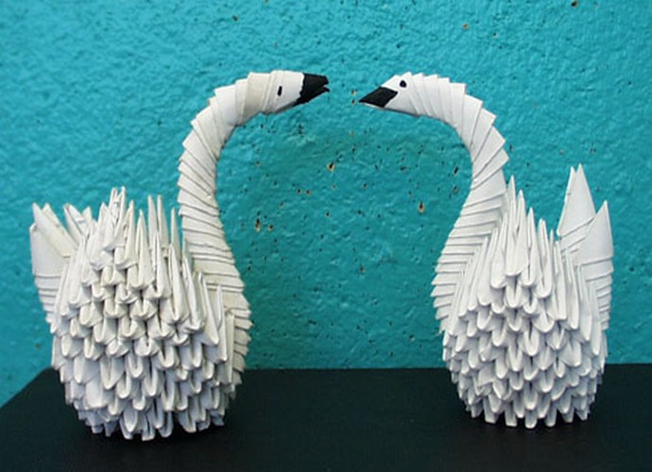
Управление образования Уссурийского городского округа
ПРОЕКТ
« МИР РАСТЕНИЙ И ЖИВОТНЫХ СРЕДСТВАМИ ОРИГАМИ»
Автор проекта: Савенко Н.В.

Slide 2
Маг, что придумал бумагу цветную
Красную, желтую и голубую,
Верил, наверно, что могут ребята
Сделать фигурки из разных квадратов.
Эти фигурки на всем белом свете
Знали лишь только японские дети.
Символом мира стал белый журавлик,
Символом счастья – бумажный кораблик.
Сказочных бабочек, розовых зайцев
Выполнить можно при помощи пальцев.
Я предлагаю попробовать с вами
Выучить технику «оригами».
Пояснительная записка

Slide 3
Каждый человек наверняка хоть раз в жизни создавал самое простенькое изделие из листа бумаги— кораблик или самолетик. А в те времена, когда в магазинах не было такого выбора соломенных шляп и панам, люди летом нередко сооружали себе «пилотку» из газеты. И бумажные кораблики, и пилотка сделаны по принципу «оригами».
Оригами– традиционное японское искусство складывания фигурок из бумаги. Всем известно, что бумагу изобрели в Китае, а в Японию она была завезена на шесть столетий позже. И не только японцы использовали бумагу для складывания - задолго до них это уже делали китайцы. Бумажное складывание стало известно именно в японском варианте – оригами.
Из обыкновенной бумаги японцы могут творить чудеса. Сделанные ими бумажные фигурки украшают храмы и жилища. В Японии бумажные журавлики являются талисманами и приносят счастье. Поэтому их часто дарят и развешивают в качестве украшений во время народных праздников.
Японские маги, путешествуя по Европе, познакомили западный мир с искусством оригами. Они были настоящими мастерам своего дела и за несколько секунд могли сложить из бумаги птицу, насекомое, животное на потеху многочисленным зрителям.

Slide 4
И правда, разве не чудо: сделать без ножниц и клея, без каких-либо подручных средств, из простого бумажного листа все, что угодно. А знаете ли вы, что многие известные люди не только восхищались искусством оригами, но и с огромным удовольствием складывали различные бумажные фигурки. Среди таких людей были известный итальянский художник и изобретатель Леонардо да Винчи, писатель Льюис Кэрролл, автор всемирно известной книги «Алиса в стране Чудес» и другие. Еще великий Лев Толстой описывал в своей статье «Что такое искусство» случай, когда его научили «делать из бумаги, складывая и выворачивая ее известным образом, петушков, которые, когда их дергаешь за хвост, махают крыльями». Модульное оригами обрело популярность в 1993 году, когда в США прибыл корабль с нелегальными китайскими иммигрантами. Бедняги попали в тюрьму и, чтобы скоротать время, они собирали бумажные модели – благо бумагу можно достать даже в тюрьме. И, благодаря этому, мир узнал об этом способе складывания. Сначала бытовало мнение, что это – абсолютно новая техника складывания, которую изобрели сами заключенные. Но позже выяснилось, что такая техника давно популярно в Китае. Это заставляет задуматься: много ли мы знаем о развитии бумажного складывания на родине бумаги? Такая техника называется китайское модульное оригами.

Slide 5
Искусство оригами – загадка, и она манит каждого ребенка невероятными превращениям. Это даже не фокус, это – чудо! В листочке бумаги скрыты многие образы. В руках ребенка бумага оживает. Сколько радости, сколько восторга! Дети испытывают чувства эмоционального комфорта, ощущение радости детства, ни с чем не сравнимое чувство удовлетворения от выполненной своими руками поделки. Такая игрушка мила сердцу, с ней разговаривают, играют, ее бережно хранят. Бумажные игрушки приобретают все новых и новых друзей, сложенных из бумаги. В этом искусстве есть все, что тянуло бы ребенка подняться на самый верх Лестницы Творчества и делало этот подъем захватывающе интересным.
Сегодня множество людей во всем мире увлекаются искусством «оригами». Диаграмм для китайского модульного оригами мало – гораздо чаще модели складывают просто по фотографиям, или придумывают свои. Таким образом, можно говорить о том, что такая техника содержит значительный элемент творчества.
Особенности этой техники: использование довольно простого треугольного модуля, типичный способ соединения модулей( модули соединяются путем вкладывания их друг в друга, появляющаяся при этом сила трения не даёт конструкции распасться.), очень большое количество модулей, что позволяет с большей легкостью создавать крупные модели со сложной структурой.
Японская пословица гласит: Расскажи мне – я услышу, покажи мне – я запомню, дай мне сделать самому –Я пойму!».

Slide 6
Модульное оригами — техника складывания оригами, которая, в отличие от классического оригами, использует в процессе складывания несколько листов бумаги. Каждый отдельный листок складывается в модуль, создавая объёмную фигуру, так называемое 3D оригами — изобретено в Китае.
Также ряд моделей модульного оригами существует в китайской традиции бумажного складывания, особенно примечательны лотос, сделанный из "бумаги счастья", а также пагода.
Модульное оригами — техника складывания оригами, которая, в отличие от классического оригами, использует в процессе складывания несколько листов бумаги. Каждый отдельный листок складывается в модуль по правилам классического оригами, а затем модули соединяются путем вкладывания их друг в друга, появляющаяся при этом сила упругости не даёт конструкции распасться.
Первое упоминание о модульном оригами встречается в японской книге «Ranma Zushiki» Хаято Охоко в 1734 году. Несмотря на давнюю историю модульного оригами, большинство традиционных фигурок всё же сложены из одного листа бумаги. Возможности, присущие модульному оригами, не развивались вплоть до 1960-х, когда данную технику открыли заново Роберт Нейл в США и, позднее, Мицунобу Сонобе в Японии. С тех пор модульное оригами популяризировалось и широко развивалось и сейчас оно представлено тысячами работ.

Slide 7
Значение оригами для развития ребенка:
- учит детей различным приемам работы с бумагой;
- знакомит детей с основными геометрическими понятиями;
- стимулирует развитие внимания, памяти, пространственного воображения;
- развивает мелкую моторику рук и глазомер;
- помогает формировать умение следовать устным инструкциям, читать и зарисовывать схемы изделий;
- развивает художественный вкус и творческие способности детей, активизирует их воображение и фантазию;
- способствует созданию игровых ситуаций, расширяет коммуникативные способности детей;
- совершенствует трудовые навыки, формирует культуру труда, учит аккуратности.
Действуя автоматически, без контроля сознания, заниматься оригами невозможно. Поэтому занятия оригами являются своеобразной психотерапией, способной на время отвлечь человека от повседневных мыслей, то есть направить его внимание на творческую работу. Оригами повышает активность как левого, так и правого полушарий мозга, поскольку требует одновременного контроля над движениями обеих рук, что, в свою очередь, ведёт к позитивному изменению целого ряда показателей.

Slide 8
Цель проекта:
формирование компетентности в сфере самостоятельной познавательной деятельности, творческое развитие и формирование интеллектуальных и обще трудовых знаний и умений , воплощенных в конкретных изделиях

Slide 9
Задачи проекта:
– познакомить детей с основным приемом складывания модульного треугольника;
– научить читать технологическую карту, чертежные схемы;
– формировать аналитические способности, пространственное воображение, образное и логическое мышление, художественный вкус школьников;
– улучшать память, внимание, волю, глазомер;
– развивать мелкую моторику рук, соразмерность движения рук, сенсомоторику;
– воспитывать терпение, аккуратность, трудолюбие, усидчивость, критичность, целенаправленность, эстетический вкус, самостоятельность в работе, чувство удовлетворения от совместной работы, чувство взаимопомощи и коллективизма, навыки коммуникативности.

Slide 10
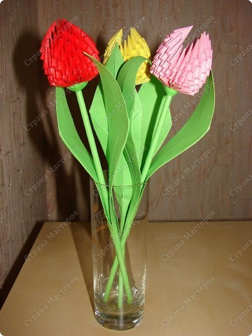
Ожидаемые результаты обучения:
Овладение воспитанниками новыми
умениями и навыками,
умение применять их на практике,
развитие творческих способностей,
чувства прекрасного, формирование у воспитанников активной позиции по сотворению прекрасного в окружающей действительности.

Slide 11
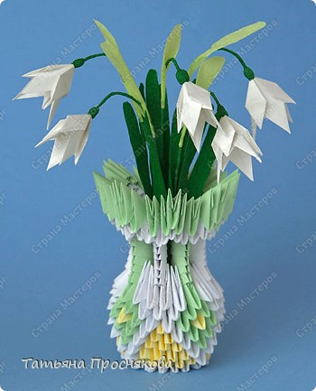
Необходимые начальные знания,
умения, навыки
1.Общие сведения об оригами
2.Умения складывать бумагу.

Slide 12
I этап – поисково-исследовательский:
- узнать историю оригами;
- изучить основные техники оригами;
- узнать какие материалы используются для изготовления оригами;.
II этап — практический:
- анализ изделия;
- знакомство с технологической картой;
- подобрать материал для изготовления изделия в технике оригами;
-освоить технологию изготовления изделия в технике модульное оригами.
III этап – творческий:
- изготовление изделия в технике модульное оригами
IV этап – заключительный:
- защита мини-проекта;
- оформить выставку «Чудесный мир оригами»;

Slide 13
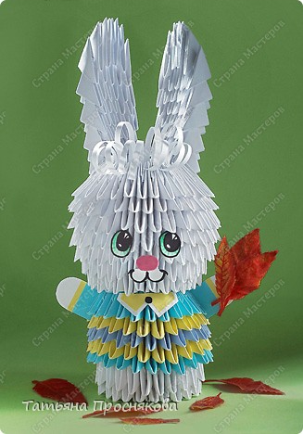
познавательная художественная
деятельность деятельность
ПРОЕКТ
«мир растений и животных
средствами оригами »
игровая изобразительная
деятельность деятельность

Slide 14
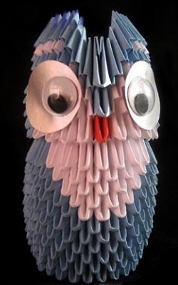
Механизм
достижения поставленных целей:
- сбор необходимой информации
- планирование будущей работы
- проведение занятий, для
изготовления поделок

Slide 15
дети
родители педагоги
АНАЛИЗ
УСЛОВИЙ
сырьё план работы
выставка
в детском саду

Slide 16
группы | Что получают от реализации
Дети Педагоги | Расширение представлений об окружающей действительности, приобретение новых знаний о жизни растений и животных, развитие воображения и интеллектуальных способностей. Расширение разнообразия знаний и умений, действий совместных с детьми, возможность обучения детей проектной деятельности.

Slide 17
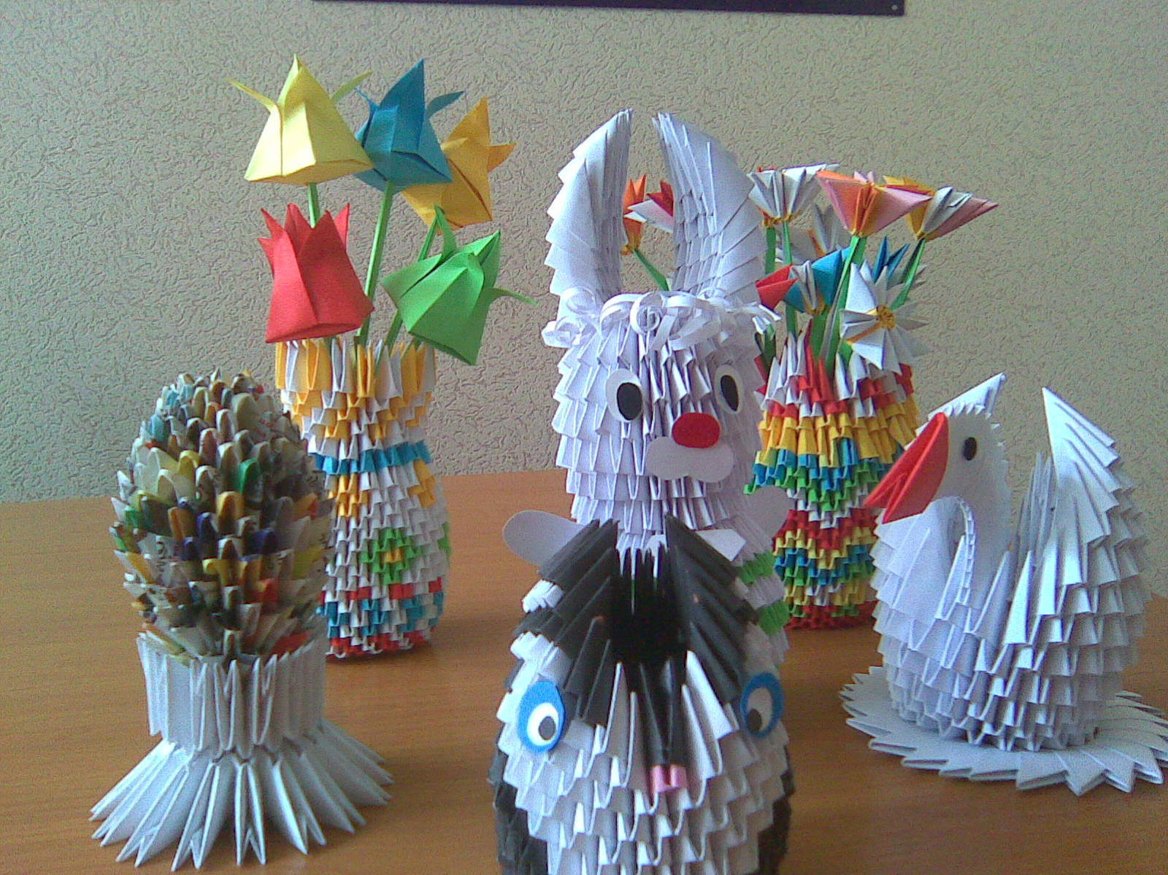

Slide 18
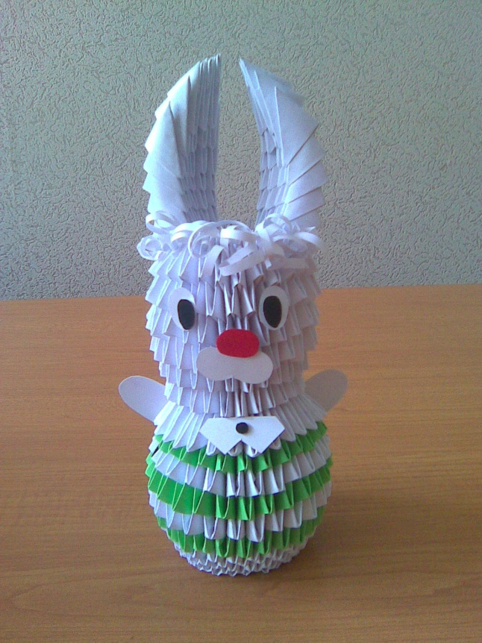
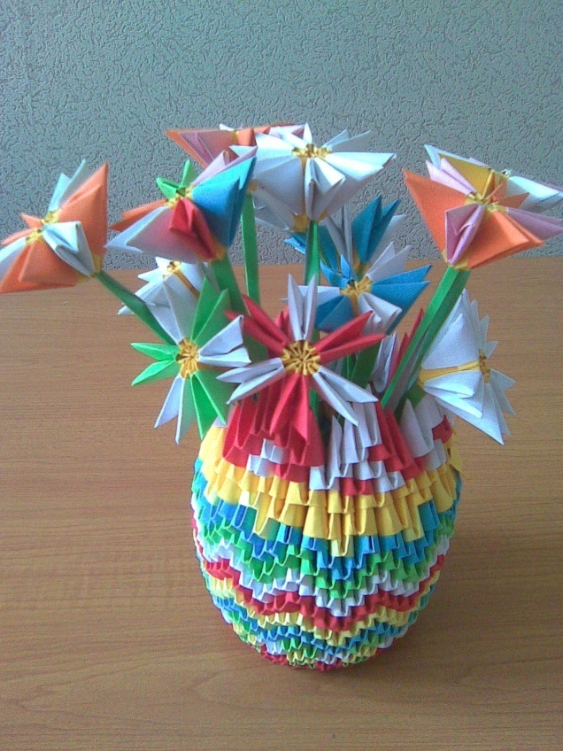
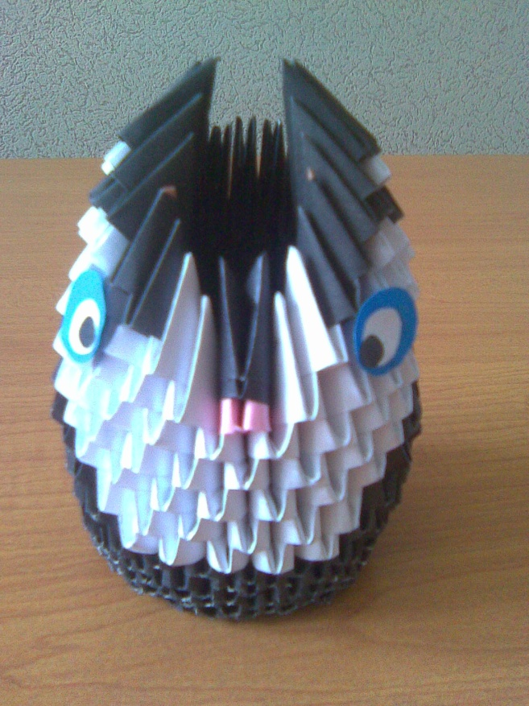

Slide 19
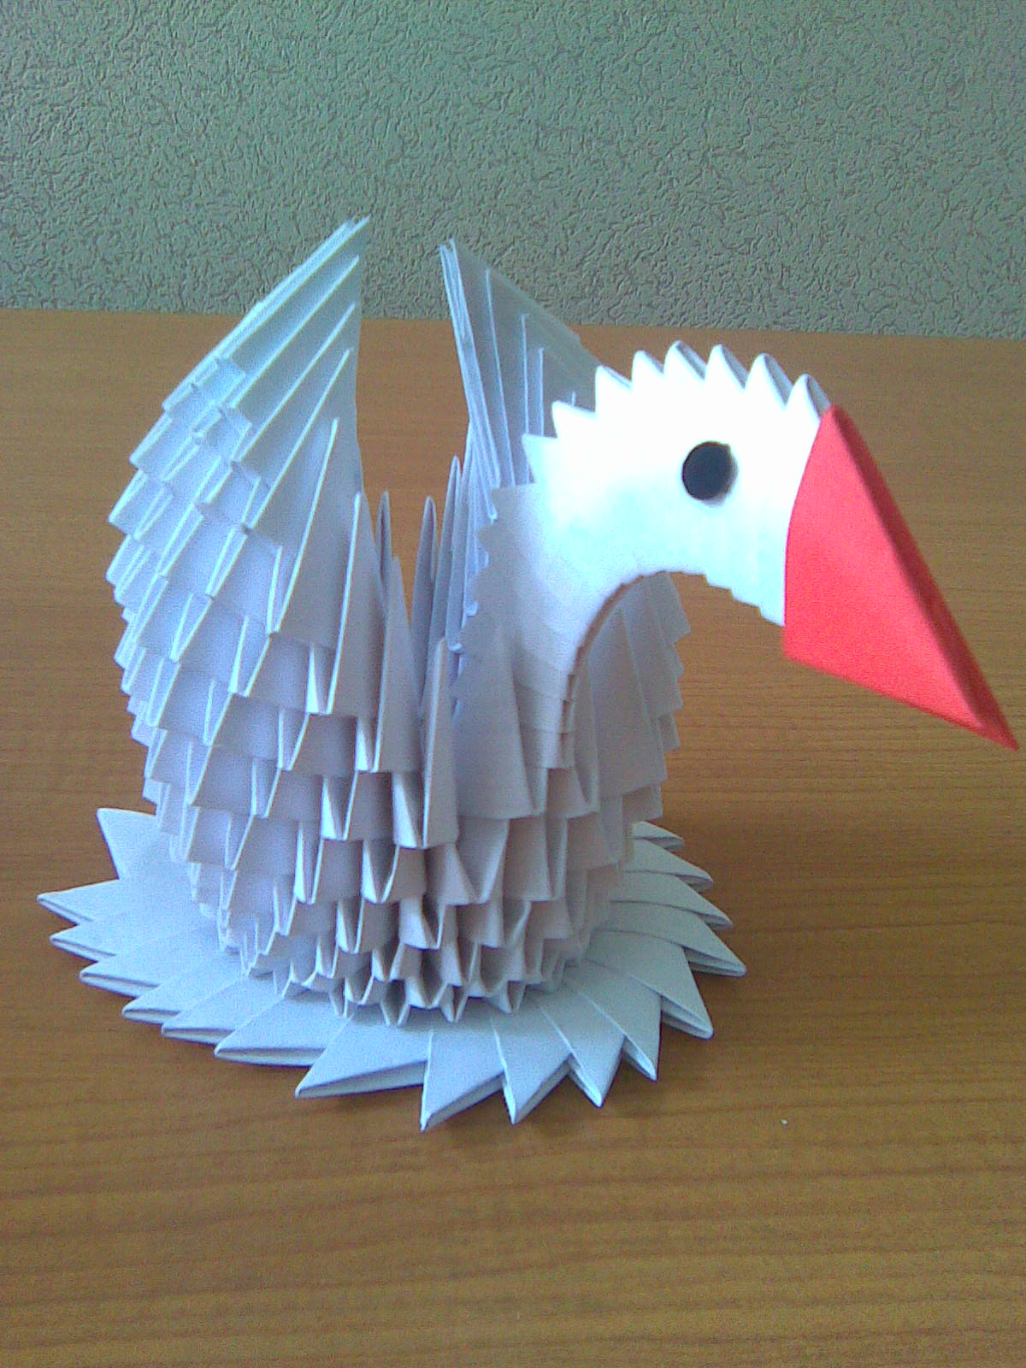
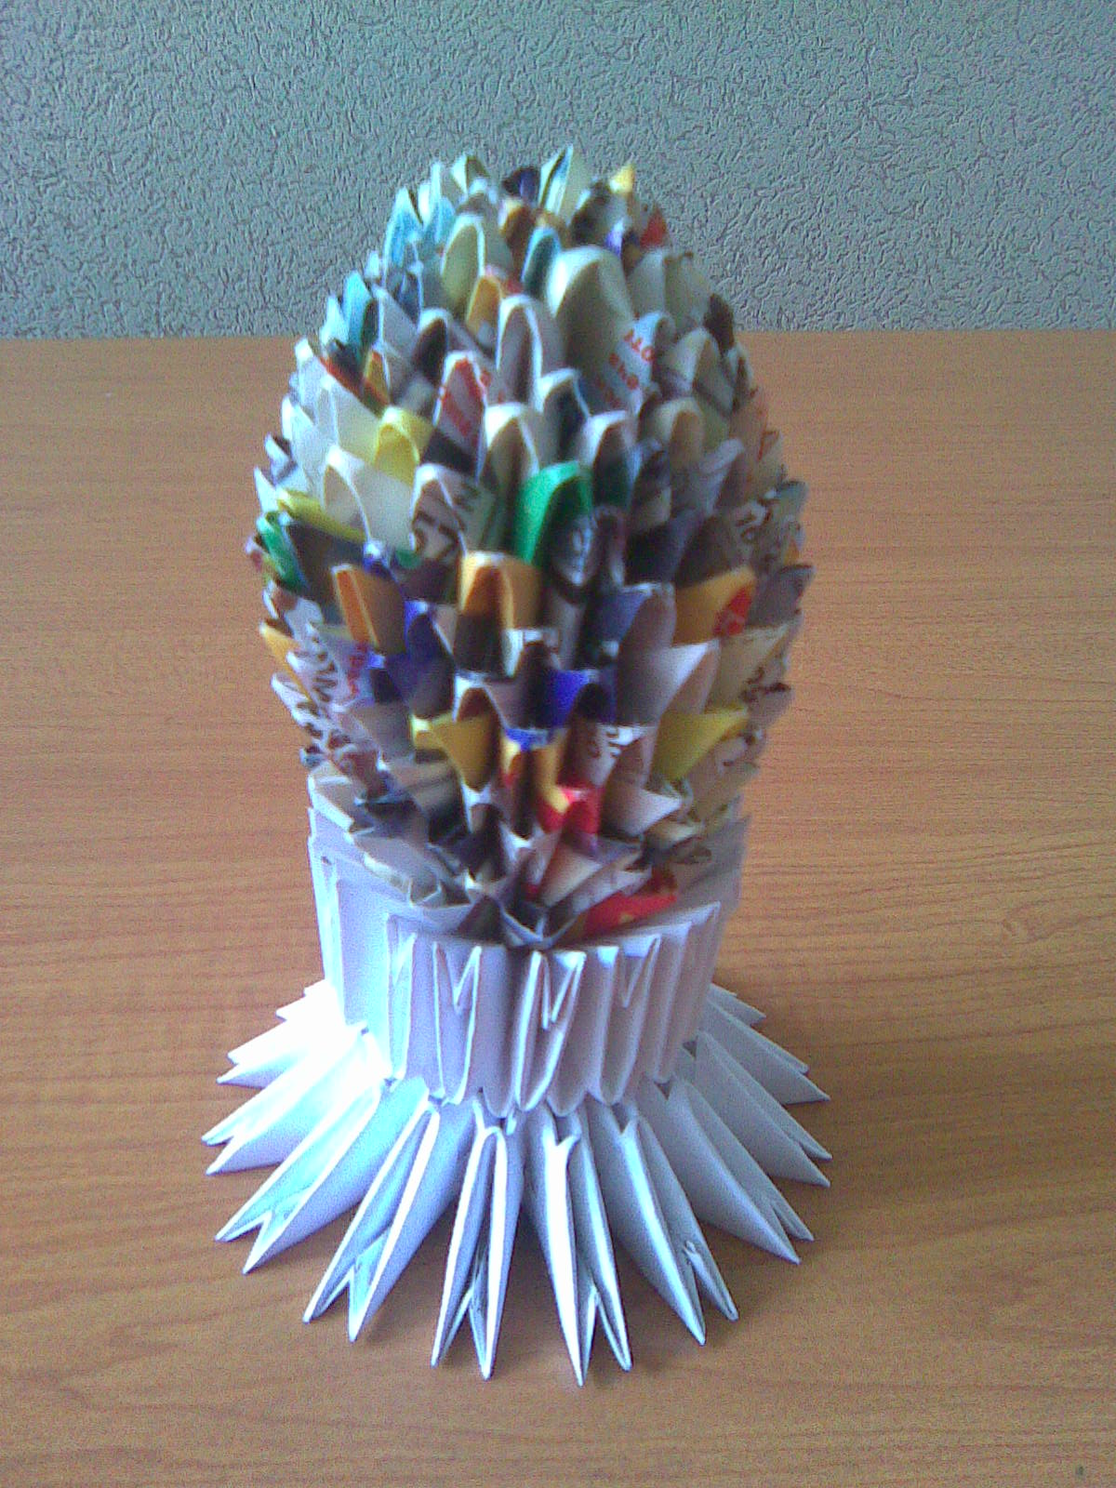

Slide 20
Спасибо за внимание!

